Slide 1
통합 계정관리 체계 구축 추진 일정
구분 |  | 8월 |  |  |  |  | 9월
 |  | 1W | 2W | 3W | 4W | 5W | 1W | 2W | 3W | 4W
주요 마일스톤 |  | 6일 착수보고
사전준비 및 분석/설계 | 개발 환경 세팅
 | 꽃 분류 모델 선정
 | 꽃 상세 정보 읽어올 방식 선정
 | 로그인 인증 방식 선정
 | Db 스키마 작성( 계정, 꽃 )
안드로이드 클라이언트 개발 | 로그인 페이지
 | 회원가입 페이지
 | 비밀번호 찾기 페이지
 | 비밀번호 변경 페이지
 | 메인 페이지
 | 꽃 상세 정보 페이지
 | 꽃 추가 등록 페이지
 | 꽃 정보 확인 페이지
안드로이드 클라이언트 검증 | 전체 시스템 작동 확인

Slide 2
Mock Up

Slide 3
로그인 페이지 ( 첫 실행 ) 회원가입 페이지 ( 간이 계정 사용)
로그인 페이지
회원가입 페이지
전화 번호 입력
비밀 번호 입력
전화 번호 입력
인증 번호 입력
비밀 번호 입력
비밀 번호 확인
닉네임 입력
인증
확인
회원가입/ 패스워드찾기
로그인
계정 생성

Slide 4
비밀번호 찾기 페이지 비밀번호 변경 페이지
비밀번호 찾기 페이지
비밀번호 변경 페이지
전화 번호 입력
인증 번호 입력
변경 비밀번호 입력
변경 비밀번호 확인
인증
확인
비밀번호 변경

Slide 5
메인 페이지 꽃 상세 정보 페이지
닉네임
꽃 상세 정보 페이지
꽃 추가 등록(+)
내가 찍은 꽃 사진
내 식물 리스트
꽃 이름
꽃 등록 일자
마지막으로 물 준 날/ 이 다음에 물 주는 날
꽃 이름
꽃 등록 일자
마지막으로 물 준 날/ 이 다음에 물 주는 날
꽃 이름
꽃 등록 일자
마지막으로 물 준 날/ 이 다음에 물 주는 날
물 주는 주기
권장 조도
서식지
등등
.
.
키우는 난이도
꽃 이름
꽃 등록 일자
마지막으로 물 준 날/ 이 다음에 물 주는 날

Slide 6

꽃 추가 등록 페이지
꽃 추가 등록 페이지
꽃 사진을 업로드
해주세요.
사진 찍기
갤러리에서 고르기

Slide 7
꽃 분류 확인 페이지

Slide 8
꽃 정보 확인 페이지
꽃 정보 확인 페이지
내가 찍은 꽃 사진
꽃 이름
물 주는 주기
권장 조도
서식지
등등
.
.
키우는 난이도
꽃 등록

Slide 9
UML(Sequence Diagram)
고객
안드로이드
서버
꽃분류기
데이터베이스
포털사이트
1. 꽃 추가 등록
2. 꽃 사진 전송
3. 꽃 분류 요청
4. 꽃 종류 반환
5. 꽃 종류 반환
6. 꽃 정보 검색
7. 꽃 정보 반환
8. 꽃 등록 최종 확인
9. 꽃 등록 승인
10. 꽃 정보 추가
11. 꽃 정보 새로고침

Slide 10
Sample app

Slide 11
Plantgram
식물등록은 품종 리스트에서 직접 선택 ( 분류모델 쓰지않음)
식물정보 ( 회사내에 식물정보 데이터베이스가 있는듯 )
식물 사진 # 직접 등록
등록일자,마지막으로물준날
적절한 햇빛,물,온도 및 관리 주기 # 기본값이 있지만 변경가능
최근 관리내역 # 자동 등록
식물별 qr코드 생성 후 물줬다는 확인을 qr코드로 직접함
식물관련 도구 및 가구장터
사용자들간에 식물관리정보 공유 및 질의응답

Slide 12
Plantnote
구글 렌즈’로 식물 품종 확인하는 탭이 있음
다만 식물등록은 품종 리스트에서 직접 선택 ( 분류모델 쓰지않음)
식물 품종별이 아닌 과 별로 분류됨 ( 사용자가 추가가능 )
식물정보 ( 전부 사용자가 직접 등록 )
식물 사진
마지막으로물준날, 물주기
근처 식물가게 찾기
최근 식물 관련 기사 찾기

Slide 13
그로우
전화번호로 로그인
사진으로 식물 분류는 향후 추가 예정인 듯
식물등록은 품종 리스트에서 직접 선택
많이 등록한 인기 품종순서로 보여줌
식물정보 ( 회사내에 식물정보 데이터베이스가 있는듯 )
조도,온도,습도,날씨,환기,가지치기 주기 및 정도
식물키울 환경을 설문한 후 알맞은 관리정보 자동 세팅
( 마찬가지로 회사 데이터베이스 있는듯)
식물별 주의사항
식물별 오픈채팅 링크
친구와 채팅 및 오픈채팅 기능
AI를 통한 식물 상태 진단 기능 ( 잘 안됨 )

Slide 14
PlantIn
이메일 계정 생성 후 로그인
식물 사진을 촬영 혹은 업로드하면 사진과 비슷한 식물들을 안내한다
사용자가 그 중에서 선택하고, 분류기 성능의 만족도에 대해 응답한다
식물 분류 화면에서 구글 아이콘이 표시되지 않는걸 보면 회사가 분류모델을 제작한 듯 하다

Slide 15
개인이 tensorflow 활용하여 식물 분류 및 식물 진단 ai를 만들었다는 기사들이 있지만 해당 코드는 확인 못 해봄
국내에서도 성균관대 교수가 제작한 모델을 활용한 왓캠 이라는 앱이있다는 기사를 확인했지만, 플레이스토어에서 검색하면 다른 식물 분류 앱들만 나온다.
식물 분류기는 구글렌즈를 쓰거나 회사에서 제작한 모델을 쓰는듯 하고
식물 정보는 대부분이 회사내 데이터베이스를 구축해둔듯 하다.

Slide 16
식물 분류기

Slide 17
Plant.id
https://web.plant.id/plant-identification-api/
식물관리 프로그램 및 제품 제작 회사
자체제작 식물 분류 모델 api로 제공
12050종 분류 ( accuracy 87.2% )
Request 이미지
-> Response 정확도 높은순으로 식물 종 리스트
건당 0.05유로 = 66.90원(확인필요)
+식물 건강체크 기능 제공
#자세한 사항은 앱에서 테스트시 확인 가능할듯

Slide 18
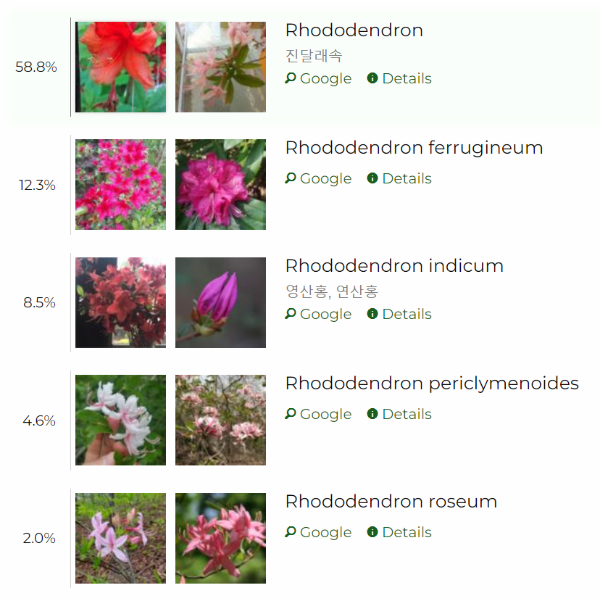
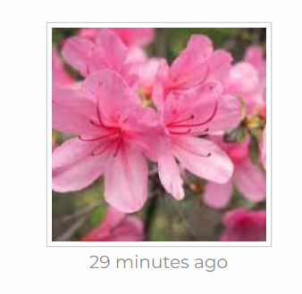
Plant.id
Test image

Slide 19
Google Cloud Vision api
분류라벨 중 꽃,식물이 있긴 하지만 무슨 꽃인지 까지 구별해주는 기능은 google apk,web에서만 작동
유료결제로 사용하더라도 식물분류까지는 불가능 한듯 보임

Slide 20
식물 상세정보 19~page

Slide 21
산림청(숲에사는 식물정보)
https://www.forest.go.kr/kfsweb/opda/dataMng/pblicDataView.do?pblicDataId=PBD0000057&tabs=3&mn=NKFS_06_08_02
Request (인증key,식물명,페이지번호,표시항목수)
Response(식물명,영문명,학명,안내,서식장소,식물자료제공 등)

